Slide 1

O contexto do IFA no mercado brasileiro
maio/2026

Slide 2
Introdução
Importância da Qualificação de IFA’s
Fluxo de Trabalho
Legislação, Regulamentação e Estrutura ANVISA
Novo Marco Regulatório de IFA
Indústria Farmoquímica
Formas de Obtenção
Certificação de Boas Práticas de Fabricação
Ciclo de Vida
Expectativas
Guia n° 71/2024 – versão 1
IN nº 441/2026 (ATOL)
Dúvida Finais
Agenda
2

Slide 3

Tamara Dias
Farmacêutica Industrial
Farmacêutica, Bacharelado em direito, profissional com mais de 25 anos de experiência na indústria farmacêutica atuando em regulatório nos segmentos de medicamentos, cosméticos, suplementos alimentares e dispositivos médicos em empresas como Teuto, Sandoz, Geolab e Hypera. Atualmente Diretora de Assuntos Regulatórios na TD Solutions.
3

Slide 4
Siglas e Definições
IFA/API: Insumo Farmacêutico Ativo | Active Pharmaceutical Ingredient
DIFA: Dossiê do Insumo Farmacêutico Ativo = DMF (FDA)| ASMF (EMA)| APIMF (WHO)
CADIFA: Carta de Adequação do DIFA = CEP (EDQM)
COIFA: Coordenação de Registro de Insumos Farmacêuticos Ativos
ICH: International Conference on Harmonization
CTD: Common Technical Document – ICH M4
Detentor do DIFA: empresa que detém o conhecimento de todo o processo de fabricação do IFA e sob cuja responsabilidade é realizada a fabricação do IFA, desde a introdução do material de partida (RDC nº 359/2020).
4

Slide 5
Siglas e Definições
Insumo Farmacêutico Ativo (IFA): Substância introduzida na formulação de uma forma farmacêutica que, quando administrada em um paciente, atua como ingrediente ativo, podendo exercer atividade farmacológica ou outro efeito direto no diagnóstico, cura, tratamento ou prevenção de uma doença, podendo ainda afetar a estrutura e funcionamento do organismo humano (RDC nº 654/2022);
Insumo Farmacêutico Ativo Atípico (IFAA): Excipiente, insumo da indústria alimentícia ou cosmética utilizado na indústria farmacêutica como IFA (RDC nº 658/2022);
Insumo Farmacêutico Ativo Vegetal (IFAV): Matéria-prima ativa vegetal, ou seja, droga vegetal ou derivado vegetal, utilizada no processo de fabricação de fitoterápicos (RDC nº 26/2014);
Insumo Farmacêutico Ativo Biológico: São alérgenos, anticorpos monoclonais, hemoderivados, microrganismos utilizados na produção de probióticos, imunobiológicos e os insumos ativos obtidos a partir de fluidos biológicos ou tecidos de origem animal, assim como os obtidos por procedimentos biotecnológicos (RDC nº 497/2021).
5

Slide 6
Importância da Qualificação de IFA
Área estratégica:
IFA é o coração do medicamento.
Qualidade, segurança e eficácia do medicamento desde a origem.
Impacto mercadológico - competitividade / demanda / custos / concorrência.
6

Slide 7
Interfaces
Exigências regulatórias / Enquadramentos
Qualificação IFA
Assuntos Regulatórios
DF / Pré-formulação
Jurídico/ Patentes
Comex / Logística
Suprimentos
Garantia Qualidade
Controle Qualidade
P&D Analítico
Inspeções, Auditorias, QAs, GMP, docs. legais
Preço, cobertura, entrega
Perfil de Impurezas / Degradação
Especificações / Métodos
Importação, Cadastro, Transporte
PSD / Polimorfismo
Formulação / BIO
7
IFAs protegidos

Slide 8
Fluxo de Trabalho
Áreas Técnicas
Desenvolvimento analítico
Pré-formulação
DMF
Qualidade
Requisitos
Demanda
Seleção Prévia
Áreas Técnicas
Aprovação
Prospecção
Regulatório
Novo Registro
Descontinuação
Restrição de capacidade
Inclusão de SS
Redução de custo
Suprimentos
Rel. Comerciais
Custo
Entrega
Cobertura
Projeto
8

Slide 9
Fluxo de Trabalho
Deferimento
Desenvolvimento do produto
Elaboração das provas
Submissão ANVISA
Indeferimento
9

Slide 10
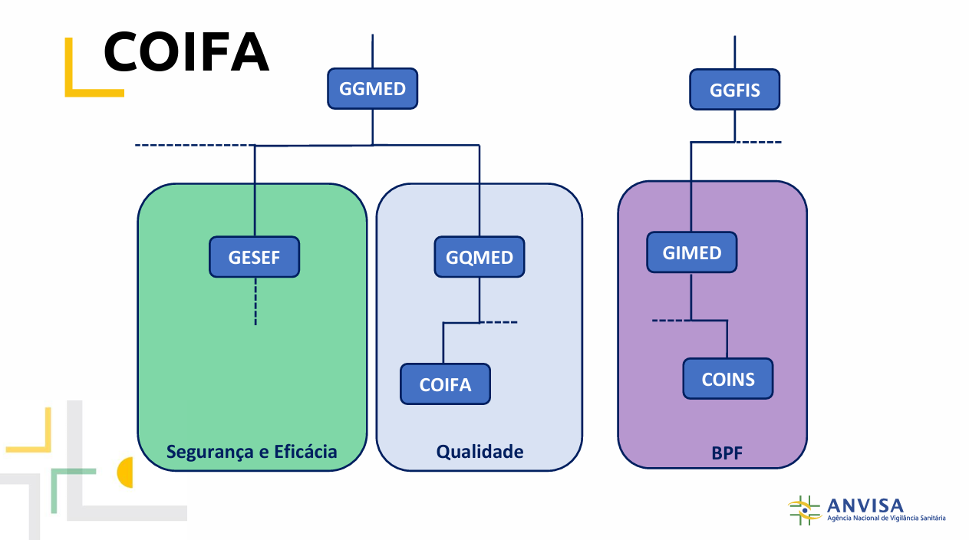
E como Funciona na ANVISA?
10

Slide 11
Legislação
Lei 5.991/1973
Lei 6.360/1976
Lei 6.437/1977
Lei 9.782/1999
Define o Sistema Nacional de Vigilância Sanitária, cria a Agência Nacional de Vigilância Sanitária, e dá outras providências.
Decreto 8.077/2013
Regulamenta as condições para o funcionamento de empresas sujeitas ao licenciamento sanitário, e o registro, controle e monitoramento, no âmbito da vigilância sanitária, dos produtos de que trata a Lei nº 6.360, de 23 de setembro de 1976, e dá outras providências.
Dispõe sobre o Controle Sanitário do Comércio de Drogas, Medicamentos, Insumos Farmacêuticos e Correlatos, e dá outras Providências.
Configura infrações à legislação sanitária federal, estabelece as sanções respectivas, e dá outras providências.
Dispõe sobre a Vigilância Sanitária a que ficam sujeitos os Medicamentos, as Drogas, os Insumos Farmacêuticos e Correlatos, Cosméticos, Saneantes e Outros Produtos, e dá outras Providências.
11

Slide 12
Regulamentação Nacional
RDC nº 204/2005
Procedimento de petições submetidas à análise pela Anvisa
RDC nº 511/2021
Admissibilidade de Farmacopeias estrangeiras.
RDC nº 166/2017
Validação de Métodos Analíticos
Lei 13.411/2016
RDC nº 318/2019
RDC nº 677/2022
Estabilidade de IFA e Medicamentos
Avaliação de risco e controle de nitrosaminas em IFAs e medicamentos
Prazos de Análise pela Anvisa.
12

Slide 13
Regulamentação Nacional
RDC nº 73/2016
Pós-Registros de Medicamentos Novos, Genéricos e Similares
RDC nº 753/2022
Registros de Medicamentos Novos, Genéricos e Similares
RDCs de Registro e Pós-Registro das demais Categorias de Medicamento
RDC nº 964/2025
Produtos de Degradação em Medicamentos
RDC nº 749/2022
Isenção de estudos de bioequivalência e biodisponibilidade relativa
RDC nº 658/2022
Requisitos para CBPF de Medicamentos
13

Slide 14
Regulamentação Nacional
RDC nº 637/2022
Cadastro de Insumos Farmacêuticos
RDC nº 497/2021
Procedimentos Administrativos para Concessão de CBPF e CBPDA
RDC nº 359/2020
Institui o DIFA e a CADIFA
OS nº 58/2019
Procedimento simplificado para análise de DIFAs
RDC nº 361/2020
Altera as RDCs 200/2017 e 73/2016
NT nº 02/2017
Registro de medicamentos contendo solvatos e cocristais como IFA
RDC nº 672/2022
Programa de inspeção para estabelecimentos internacionais fabricantes de IFA
NT nº 17/2015
Mudanças relacionadas ao IFA para Medicamentos Específicos
RDC nº 654/2022
Requisitos para CBPF de IFA
NT nº 01/2016
Uso de mistura de solventes na fabricação de IFAs
14
Notes:
Certificado de Boas Práticas de Distribuição e/ou Armazenagem (CBPDA)

Slide 15
Regulamentação Internacional
ICH Q1A - Stability testing of new drug substances and products;
ICH Q1B - Photostability testing of new drug substances and products;
ICH Q2 - Validation of analytical procedures;
ICH Q3A - Impurities in new drug substances;
ICH Q3C - Residual solventes;
ICH Q3D - Elemental impurities;
ICH Q6A - Specifications test procedures and acceptance criteria;
15

Slide 16
Regulamentação Internacional
ICH Q7 - Good Manufacturing Practice guide for Active Pharmaceutical Ingredients;
ICH Q9 - Quality Risk Management;
ICH Q11 - Development and manufacture of new drug substances;
ICH Q12 - Technical and regulatory considerations for pharmaceutical product lifecycle management;
ICH M4Q - CTD on quality;
ICH M7 - Assessment and control of DNA reactive impurities in pharmaceuticals to limit potential carcinogenic risk
16

Slide 17


Novo Marco Regulatório de IFA
HARMONIZAÇÃO INTERNACIONAL
EFICIÊNCIA PROCESSUAL – PROCEDIMENTO CENTRALIZADO PARA AVALIAÇÃO DE DIFAS
ISONOMIA E SIMPLIFICAÇÃO DA REGULAÇÃO DE IFAS NO BRASIL
AUMENTAR A QUALIDADE DE IFAS FORNECIDOS AO MERCADO BRASILEIRO
ELEVAR O
NÍVEL DA REGULAÇÃO
DE IFA NO BRASIL
17

Slide 18
Responsabilidades - ANVISA
RDC 359/2020
Destinada aos detentores de DIFA
RDC 361/2020
Destinada aos detentores de Registro de medicamento
Alteração das RDCs vigentes para novos Registros e Pós Registros de Medicamentos
RDC 672/2022
Destinada aos fabricantes de IFA internacionais
Submissão e Ciclo de Vida
Suspensão e Cancelamento
DIFA e CADIFA
Critérios para Certificação de BPF de IFA
Critérios de Peticionamento e Manutenção
RDC 497/2021
Não mais necessário emissão de certificado por solicitante, quando já houver um vigente
Programa de Inspeção
COIFA
COINS
18

Slide 19
Indústria Farmoquímica
Ind. Petroquímica básica
Ind. Intermediários químicos de síntese
Ind. Intermediários de uso
  Produz para diversos segmentos;
  Etapas de transformação mais complexas, incluindo etapas reacionais.
Key Starting Material
  Produz IFAs, defensivos agrícolas e cosméticos;
  Etapas de transformação químicas complexas e etapas físicas.
19

Slide 20
Formas de Obtenção
paracetamol /dipirona
Formas de obtenção
Síntese química
Biológicos
- Fermentação
- Cultura de células
- Extração animal
Fermentação clássica
Semissíntese
Extração vegetal
Extração mineral
azitromicina
Passiflora incarnata
Linha de produção
CBPF
Forma ou método de obtenção
nistatina
Petróleo/ CaCO3
Saccharomyces B. / heparina / estrógenos
20
20

Slide 21
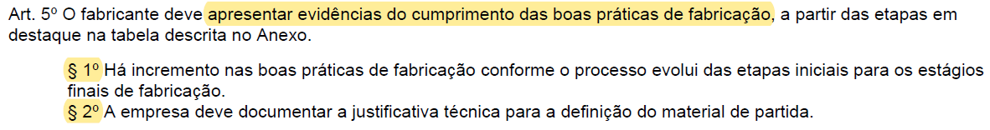
CBPF de IFA
21

Slide 22
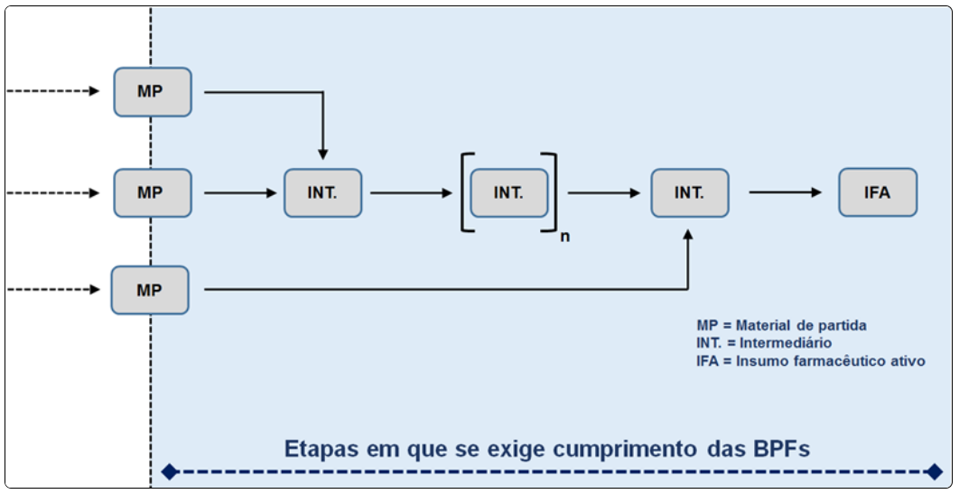
CBPF de IFA
Diagrama simplificado de uma rota de síntese de IFA
22

Slide 23
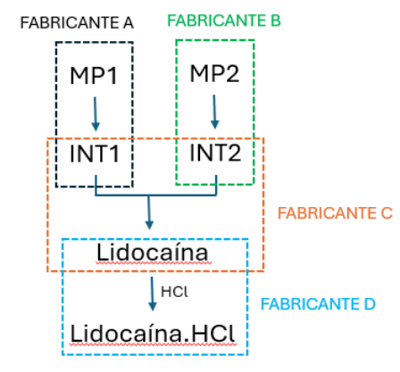
CBPF de IFA - NOTA TÉCNICA Nº 5/2025/SEI/GQMED/GGMED/DIRE2/ANVISA
CBPF ANVISA e Declaração do RT da empresa fabricante do medicamento atestando o cumprimento das BPF’s. (Não precisa ser baseada em auditoria)
CBPF ANVISA e Declaração do RT da empresa fabricante do medicamento atestando o cumprimento das BPF’s. (Precisa ser baseada em auditoria)
Observa-se que, neste caso, há quatro fabricantes envolvidos em etapas críticas (do material de partida), porém, a exigência de CBPF requerido na Anvisa se aplica apenas a dois deles e a declaração baseada em auditoria é exigida apenas a um deles.
23
Notes:
Trata-se de uma rota sintética convergente, na qual participam quatro fabricantes (A, B, C e D), todos localizados a jusante do material de partida. O Fabricante A sintetiza o intermediário INT1. O Fabricante B sintetiza o intermediário INT2. O Fabricante C produz o IFA Lidocaína, que é disponibilizado no mercado na forma base. Além disso, o Fabricante C também fornece a Lidocaína ao Fabricante D, que realiza a salificação, originando o cloridrato de Lidocaína, que é o IFA de interesse no processo de registro sanitário do medicamento.

Slide 24
CBPF de IFA - NOTA TÉCNICA Nº 5/2025/SEI/GQMED/GGMED/DIRE2/ANVISA
Porque o fabricante C precisa de CBPF?
Se enquadra em duas categorias:
Última etapa de transformação química, pois é o último a realizar etapas sintéticas que envolvem a quebra de ligações C-C ou C-X (heteroátomo).
Fabricante de intermediário que também é classificado como IFA , pois a Lidocaína também é classificada e comercializada como IFA.
24
Notes:
Dessa forma, exige-se que o Fabricante C possua um CBPF requerido na Anvisa e que o Responsável Técnico (RT) da empresa fabricante do medicamento forneça uma declaração assinada, atestando o cumprimento das Boas Práticas de Fabricação pelo Fabricante C. Essa declaração não precisa ser baseada em auditoria, tendo em vista que o IFA Substância Final adquirido pelo fabricante do medicamento não é o sintetizado pelo Fabricante C, considerando que essa exigência não se aplica a fabricantes de intermediários, conforme disposto no art. 181 da RDC nº 658/2022. Este exemplo também permite esclarecer que, mesmo que o produto do Fabricante C não fosse um IFA, ainda assim se aplicaria o entendimento de última etapa de transformação química, sendo exigidos os mesmos requisitos.

Slide 25
RDC Nº 359/2020
Escopo:
Insumos farmacêuticos ativos (IFA) utilizados na fabricação de medicamentos novos, inovadores, genéricos e similares.
Não aplicável:
IFA atípico e a IFA utilizado na formulação de produto farmacêutico notificado ou enquadrado como produto biológico, fitoterápico ou produto tradicional fitoterápico, medicamento específico ou medicamento dinamizado;
IFAA utilizado em associação com IFA sintético ou semissintético de produto enquadrado como medicamento novo, inovador, genérico ou similar.
25

Slide 26
Vigência e transitoriedade
Vigência: 03/08/2020
Transitoriedade I: 01/03/2021
Apenas Novo Marco
(Anexo I)
1ª alteração será maior
(Com CADIFA: 1a, 1g ou 1h);
Necessário CBPF.
IFAs listados no Art. 8º
RDC 361/2020
Exceção:
- Art. 8º da RDC 415/2020
- Mudança 1.a e 1.f do Anexo II da RDC 361/2020
AZITROMICINA
CIPROFLOXACINO
ACICLOVIR
CEFALEXINA
CARBAMAZEPINA
26

Slide 27
Vigência e transitoriedade
Fabricação do piloto até 31/01/2022
IFAs não listados no Art. 8º RDC 361/2020
Protocolo até 31/07/2023
RDC 73/16 (Anexo II)
ou
Novo Marco (Anexo I)
Sem necessidade de lote piloto
Protocolo até 31/07/2023
Mudanças administrativas
Protocolos a partir de 01/08/2023
Apenas Novo Marco (Anexo I)
Mudanças menores
Mudanças maiores
27

Slide 28
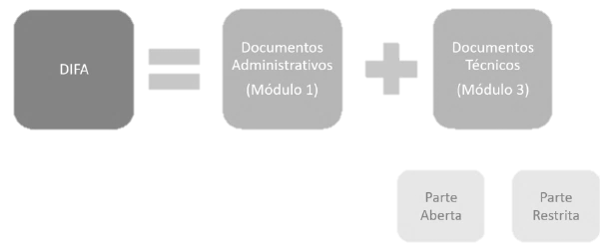
CADIFA
O QUE É A CADIFA?
Conteúdo da CADIFA
Número e data de emissão da CADIFA;
Nome e número de DCB e de CAS do IFA;
Razão social e endereço do detentor do DIFA;
Razão social e endereço dos locais de fabricação;
Especificação do IFA e, se aplicável, referência compendial;
Descrição da embalagem;
Condições de armazenamento do IFA;
Prazo de reteste ou validade do IFA; e
Campo para declaração de acesso.
A CADIFA poderá conter outras informações consideradas relevantes.
28

Slide 29

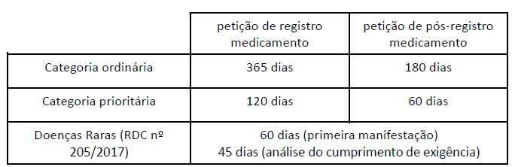
CADIFA
COMO OBTER CADIFA?
Manifestação de Interesse;
CADIFA Associada;
Convite da DICOL.
E a CADIFA Não Associada?
Não está sendo avaliada, por limitações da Agência.
Prazos
Não há prazo estabelecido.
29

Slide 30
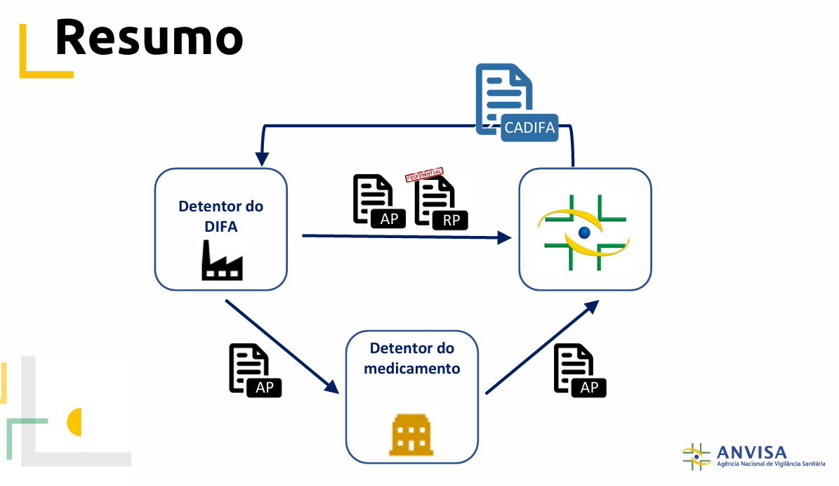
E como funciona na ANVISA?
30
Notes:
Ressaltar sobre possibilidade de reprovação da CADIFA e que é essencial a participação do detentor do medicamento nesse processo de orientação ao fabricante na submissão do DIFA
O detentor do medicamento tem acesso apenas a parte aberta.

Slide 31
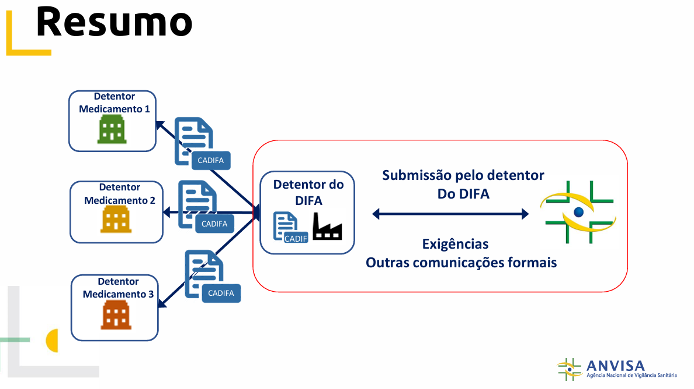
E como funciona na ANVISA?
31

Slide 32
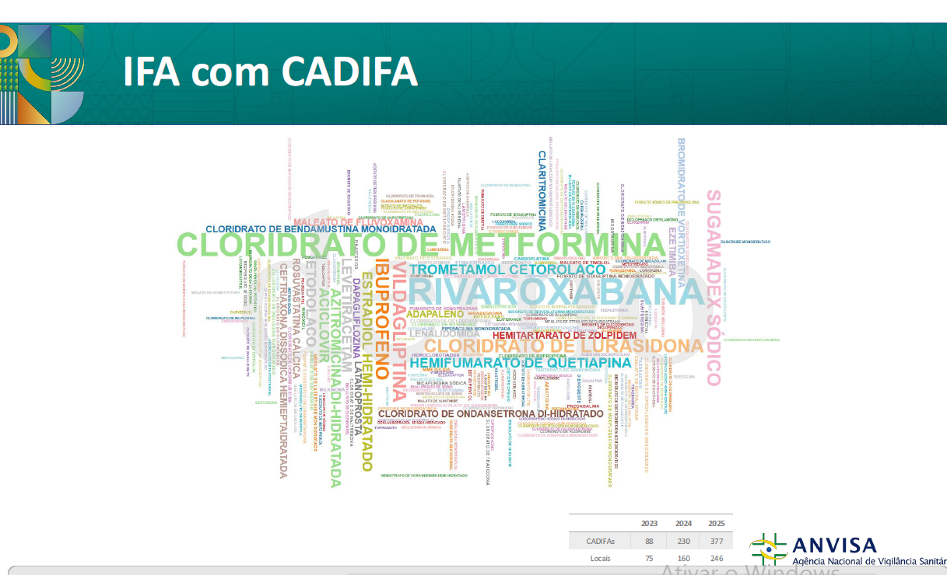
E como funciona na ANVISA? Informações apresentadas no Seminário de CADIFA em Nov/25 na ANVISA
32

Slide 33
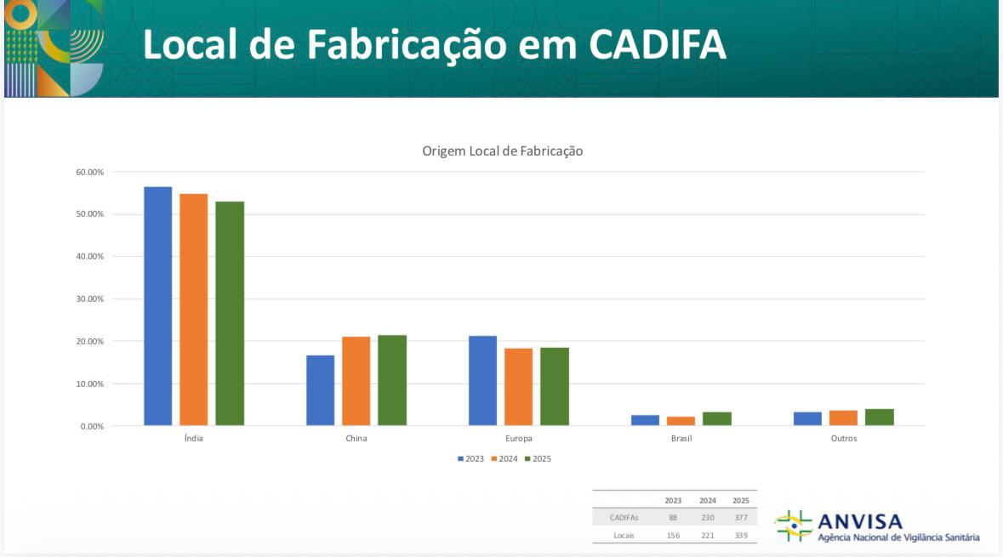

Slide 34
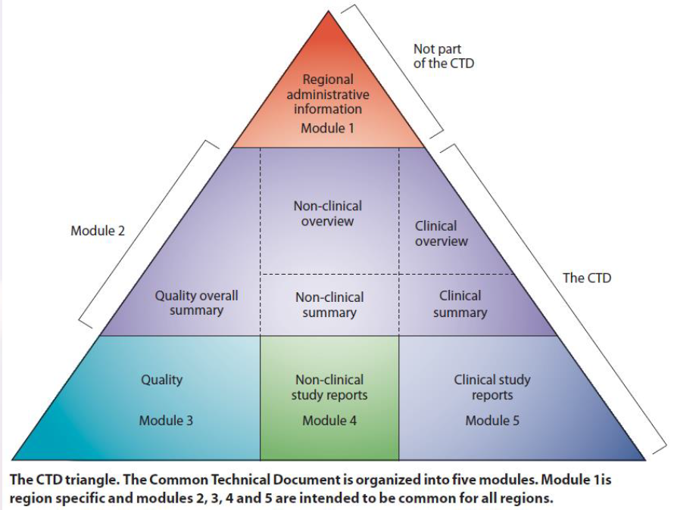

Documentos Administrativos
Módulo 1
Índice;
Folha de Rosto;
Justificativas;
Formulário de Petição;
TFVS.
34

Slide 35
DIFA | DMF
Módulo 3 - Qualidade:
Fabricação;
Caracterização;
Impurezas;
Controle de qualidade;
Substâncias químicas de referência;
Embalagem; e
Estabilidade.
35

Slide 36
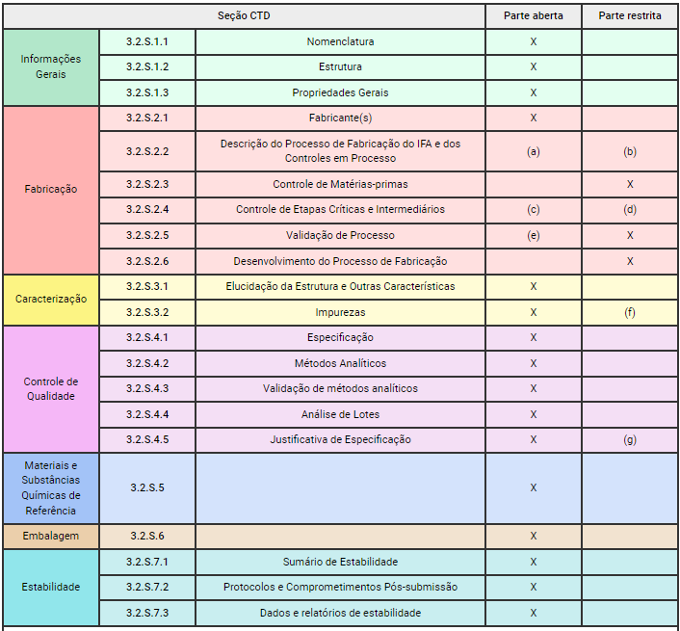
DIFA | DMF
36

Slide 37
DIFA | DMF
37

Slide 38
3.2.S.1.1 Nomenclatura
Denominação Comum Brasileira ou, na sua falta, Denominação Comum Internacional International Nonproprietary Name INN);
Nome químico;
Nome compendial se pertinente;
Número de registro CAS;
Código de laboratório ou companhia;
[...].
38

Slide 39
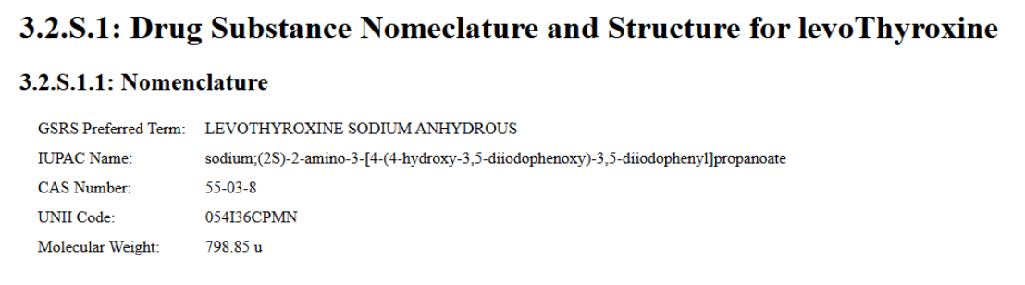
3.2.S.1.1 Nomenclatura
39

Slide 40
3.2.S.1.2 Estrutura
Fórmula estrutural, incluindo estereoquímica relativa e absoluta;
Fórmula molecular;
Massa molecular relativa;
Para sais, massa molecular relativa do ácido ou base livre, conforme o caso;
Para solvatos (incluindo hidratos),massa molecular relativa da substância na forma anidra.
40

Slide 41
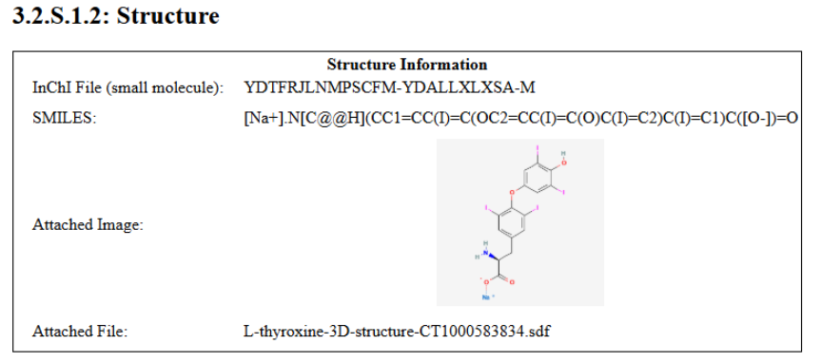
3.2.S.1.2 Estrutura
41

Slide 42

3.2.S.1.3 Propriedades Gerais
Descrição física;
Solubilidade em solventes relevantes;
Perfil de solubilidade em pH fisiológico;
pKa(s);
pH;
Distribuição do tamanho de partícula;
Higroscopicidade;
Ponto de fusão;
Índice de refração, para líquidos;
Coeficiente de partição óleo/água;
Máximos de absorção UV;
Absortividade molar;
Polimorfismo;
Rotação óptica específica.
42

Slide 43
3.2.S.2.1 Fabricante(s)
Razão social, endereço e responsabilidade das unidades responsáveis pelas etapas de fabricação de intermediários e IFA e controle de qualidade do IFA, desde a introdução do(s) material(is) de partida.
Devem-se incluir as unidades responsáveis por etapas físicas (moagem, micronização, liofilização) e esterilização, quando essas etapas forem realizadas sob responsabilidade do detentor do DIFA, bem como empresas contratadas.
43

Slide 44
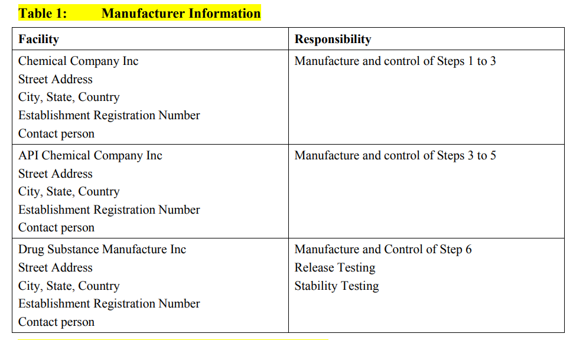
3.2.S.2.1 Fabricante(s)
44

Slide 45
3.2.S.2.2 Descrição do Processo de Fabricação e dos Controles em Processo
Rota de síntese ou processo de obtenção do IFA, a partir da introdução do(s) material(is) de partida.
Narrativa sequencial do processo de fabricação.
Fluxograma do processo de fabricação, contendo sequência das operações unitárias, com indicação da entrada e saída de materiais e dos controles em processo.
Informação sobre reprocesso.
Informação sobre solventes ou outros materiais recuperados.
Informação sobre reuso de água-mãe.
Informação acerca do retrabalho.
45

Slide 46
3.2.S.2.2 Descrição do Processo de Fabricação e dos Controles em Processo
Parte Aberta
Parte Restrita
1. Diagrama da rota de síntese.
2. Descrição simplificada do processo de fabricação.
3. Fluxograma.
1. Diagrama da rota de síntese.
2. Descrição pormenorizada do processo de fabricação.
3. Fluxograma.
46

Slide 47
O que é obrigatório na parte aberta?
Diagrama da rota de síntese
Fórmula molecular;
Fórmula estrutural, incluindo configuração estereoquímica;
Intermediários não isolados devem ser ilustrados entre colchetes;
Reagentes;
Solventes;
Catalisadores.
47

Slide 48
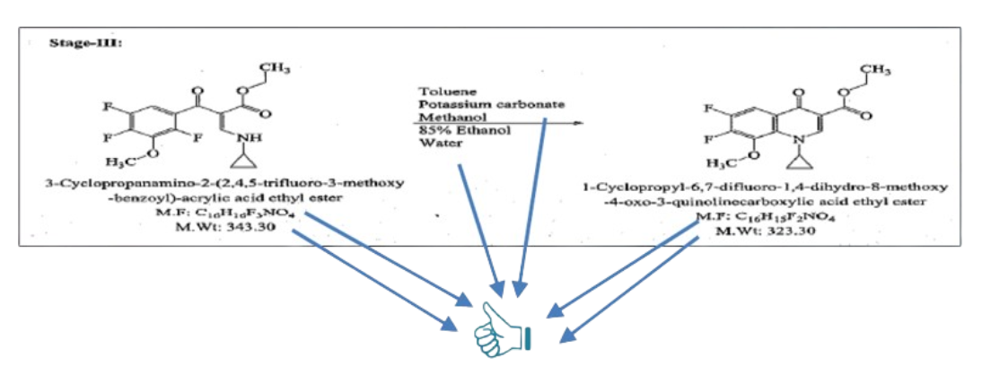
Diagrama da rota de síntese
48

Slide 49
Descrição pormenorizada do processo de fabricação - Sequential procedural narrative
Controles em processo;
Parâmetros do processo (ex. temperatura, pH, tempo, etc.);
Input e output de matérias primas, por etapa;
Rendimento, por etapa;
Processos alternativos;
Reprocesso;
Recuperação de materiais/solventes;
Mistura de lotes;
Retrabalho;
Moagem/micronização;
49

Slide 50
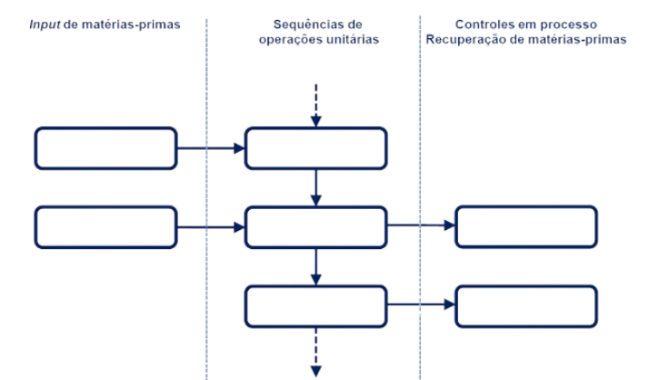
Fluxograma
50

Slide 51
3.S.2.3 Controle de matérias-primas
Material de Partida
Razão social e endereço do(s) fabricante(s);
Especificação;
Cópia de certificados de análise;
Diagrama da rota de síntese;
Justificativa para escolha do(s) material(ais) de partida;
O fabricante deve apresentar uma justificativa da seleção do material de partida de acordo com ICH Q11.
51

Slide 52
3.2.S.2.4 Controle de Etapas Críticas e Intermediários
Uma etapa crítica é definida como aquela em que os parâmetros do processo, resultados de ensaios ou outros parâmetros relevantes são controlados de acordo com critérios pré-definidos afim de assegurar que o IFA cumprirá com a sua especificação.
Exemplos (porém, quem define é o fabricante):
Etapas em que ocorre mistura de vários componentes;
Etapas em que ocorre mudança ou separação de fases;
Etapas em que o controle de pH ou temperatura é crítico;
Etapas em que elementos estruturais essenciais do IFA são formados;
Etapas em que ocorrem transformações químicas significativas;
Etapas em que impurezas significativas são introduzidas (ou eliminadas). Para aquelas impurezas não controladas no IFA (ou em um intermediário), deve haver um controle em processo adequado;
Etapa final de purificação.
52

Slide 53
3.2.S.2.4 -Controle de intermediários
Cada intermediário isolado deve ter uma especificação;
Os métodos que compõem a especificação de intermediários devem ser descritos na Seção S.2.4.
Tipicamente, a especificação deve conter um ensaios de identificação, teor e impurezas (especificadas, não especificadas e totais);
Limites para impurezas devem ser justificados (ver Seção 3.2.S.3.2);
Espera-se que os métodos sejam validados, porém os relatórios de validação de intermediários não necessariamente constam no dossiê. Se necessário, podem ser solicitados.
53

Slide 54
3.2.S.2.5 Validação de processo
Para IFAs estéreis, devem se apresentar os estudos de validação e/ou avaliação do processo referentes às etapas de processamento asséptico e/ou esterilização.
Para IFAs não estéreis, o tópico é tratado somente no âmbito das Boas Práticas de Fabricação.
O fabricante pode optar por incluir dados de validação de processo, se julgar oportuno (ex validação de processo para uso de solventes reuperados).
54

Slide 55
3.2.S.2.6 Desenvolvimento do processo de fabricação
IFAs “conhecidos” (Known active substances).
Novas entidades químicas (NCE).
Tipicamente, não se exige que se apresente dados de desenvolvimento, já que os dados que suportam o dossiê em geral se referem a lotes comerciais.
Para IFAs “conhecidos” o fabricante pode optar por incluir dados de desenvolvimento, se julgar oportuno (ex: para que se tenha uma melhor compreensão da estratégia de controle).
55

Slide 56
3.S.S.3.1 Elucidação da Estrutura e de Outras Características
Verificação da estrutura química;
As seguintes técnicas são tipicamente utilizadas, conjuntamente, para verificação de estrutura química:
Análise elementar;
Espectroscopia de absorção no infravermelho;
Espectroscopia de absorção no ultravioleta;
Espectroscopia de ressonância magnética nuclear em solução;
Espectrometria de massa;
Outras técnicas podem ser utilizadas de forma complementar.
56

Slide 57
3.S.S.3.1 Elucidação da Estrutura e de Outras Características
Verificação da estrutura química;
As seguintes técnicas são tipicamente utilizadas, conjuntamente, para verificação de estrutura química:
Análise elementar;
Espectroscopia de absorção no infravermelho;
Espectroscopia de absorção no ultravioleta;
Espectroscopia de ressonância magnética nuclear em solução;
Espectrometria de massa;
Outras técnicas podem ser utilizadas de forma complementar.
57
Notes:
Inicialmente solicitamos todos os testes ao fabricante. Todavia, caso ele apresente apenas esses três métodos já é suficiente.

Slide 58
3.S.S.3.1 Elucidação da Estrutura e de Outras Características
Caracterização de propriedades de fase sólida
Polimorfismo
Polimorfismo é um atributo de qualidade relativo cuja importância decorre de uma série de fatores:
Solubilidade do IFA;
Tendência do IFA em cristalizar em diferentes estruturas cristalinas (e com solubilidades distintas);
Estabilidade termodinâmica da estrutura cristalina;
Processo de fabricação do medicamento;
Forma farmacêutica do medicamento.
Difração de Raios-x, Calorimetria exploratória diferencial, Análise térmica diferencial, outros.
58

Slide 59
3.S.S.3.1 Elucidação da Estrutura e de Outras Características
Caracterização de propriedades de fase sólida
Distribuição do tamanho de partículas
O fabricante deve informar o tamanho de partícula do insumo farmacêutico ativo (IFA) quando este parâmetro for relevante para a qualidade do produto.
Deve ser descrita qualquer etapa física utilizada para obtenção do tamanho de partícula declarado (ex.: moagem, micronização, peneiramento).
Essas informações permitem avaliar a consistência do processo, a reprodutibilidade do controle de qualidade e o impacto da PSD nas propriedades do IFA.
A descrição deve ser acompanhada, quando aplicável, de método analítico validado e justificativa dos limites especificados.
59

Slide 60
3.2.S.3.2 Impurezas
Discussão acerca da formação, destino e eliminação de impurezas.
Descrição dos métodos analíticos utilizados para investigar a formação, destino e eliminação de impurezas (exceto para métodos que já integram a especificação do IFA – 3.2.4).
Dados de caracterização de impurezas identificadas.
Justificativa dos limites propostos (esses dados também podem constar na Seção S.4.5).
60

Slide 61
3.2.S.3.2 Impurezas
ICH Q3A; ICH Q6A
Impurezas
Inorgânicas
Orgânicas
Genotóxicas
Elementares
Orgânicas voláteis
ICH Q3A / ICH Q3B
Produtos de degradação (RDC 964/2025;
ICH Q3D;
RDC 359/2020
ICH Q3C
ICH M7
61

Slide 62
3.2.S.4.1 Especificação
Define se como especificação a lista de ensaios, referências a métodos analíticos e critérios de aceitação (limites numéricos, faixas ou outros critérios) com que o IFA tem que estar em conformidade para que seja considerado adequado à finalidade pretendida (ICH Q6A).
62

Slide 63
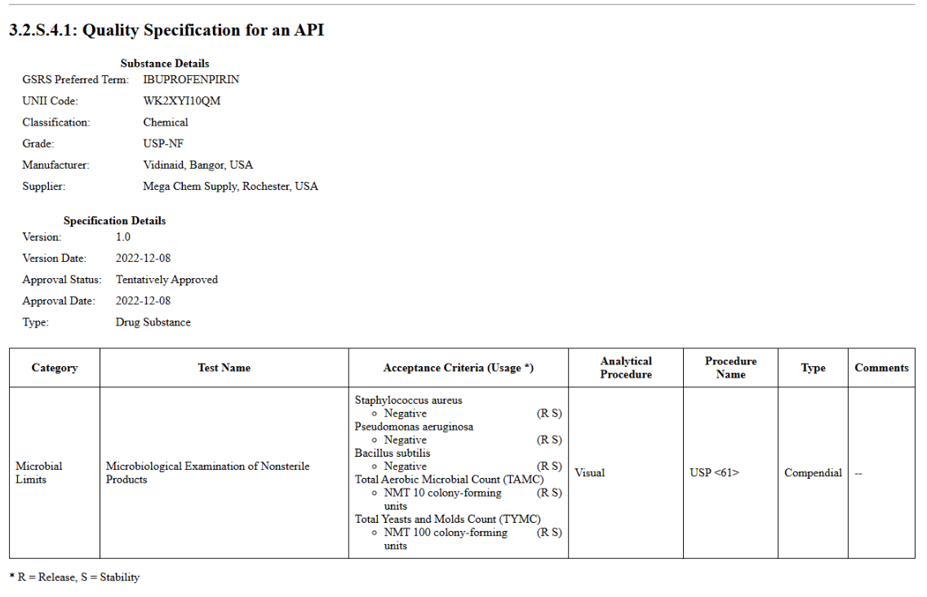
63

Slide 64
3.2.S.4.1 Especificação
Além dos ensaios previstos na monografia, a especificação pode conter outros ensaios, conforme a necessidade e alinhamentos com a fabricante do medicamento:
Polimorfismo (Seção 3.2.S.3.1).
Distribuição do tamanho de partículas (Seção 3.2.S.3.1).
Impurezas orgânicas não listadas na monografia (Seção 3.2.S.3.2).
Solventes residuais (Seção 3.2.S.3.2).
Impurezas inorgânicas (Seção 3.2.S.3.2).
Impurezas mutagênicas (Seção 3.2.S.3.2).
Limites microbianos [...]
64

Slide 65
3.2.S.4.2 Métodos analíticos
Descrição de todos os métodos relativos aos testes empregados na especificação de liberação do fármaco.
Obs: Não basta referenciar a monografia, é necessário que seja descrito na íntegra todos os métodos utilizados .
65

Slide 66
3.2.S.4.3 Validação de métodos analíticos
Deve ser apresentada validação dos métodos analíticos utilizados no controle de qualidade e estudos de estabilidade do IFA, de acordo com a Resolução que dispõe sobre a validação de métodos analíticos ou guia ICH Q2 (Validação de Procedimentos Analíticos).
Para métodos farmacopeicos: É aceitável a realização de validação parcial (ou co-validação).
Para métodos não-farmacopeicos (desenvolvimento local): É necessário a apresentação da validação do(s) método(s) na íntegra.
66

Slide 67
3.2.S.4.4 Análise de lotes
Para IFAs classificados como novas entidades químicas associados a processos de registro de Medicamento Novos espera se que a análise de lotes contemple todos os lotes cujos dados suportam o dossiê incluindo aqueles utilizados em estudos pré clínicos e clínicos, estudos de estabilidade, lotes de escala piloto e, se disponível, de escala industrial.
Para os demais IFAs, tipicamente se apresentam certificados de análise de três lotes de escala industrial.
67

Slide 68
3.2.S.4.5 Justificativa da especificação
Deve ser apresentada justificativa da especificação do IFA.
A justificativa da especificação do IFA pode ser baseada, conforme aplicável, em:
I - estudos pré-clínicos e clínicos;
II - estudos de qualificação de impurezas;
III - resultados da análise de lotes;
IV - monografias de compêndios oficiais reconhecidos pela ANVISA, conforme Resolução que dispõe sobre a admissibilidade de códigos farmacêuticos estrangeiros;
V - dados de controle em processo, controle de intermediários e etapas críticas;
VI - estudos de carreamento de impurezas; e
VII - Guias ICH.
68

Slide 69
3.2.S.5 Padrões de Referência
Devem ser apresentadas informações dos materiais e substâncias químicas de referência e de trabalho.
Número de lote.
Laudos.
Estudos de caracterização completos, caso tenham sido obtidos internamente pelo fabricante do IFA.
Obs: É altamente recomendado que os dados de caracterização/ laudos sejam referentes aos mesmos lotes dos materiais de referência utilizados nas validações analíticas feitas pelo fabricante do IFA e apresentados no DMF.
69

Slide 70
3.2.S.6 Embalagem
Descrição, especificação e métodos de análises de todos os materiais de embalagem descritos no DMF (primária, secundária, etc).
Deve ser apresentada discussão dos seguintes atributos dos materiais de embalagem, conforme aplicável:
I - proteção de luz;
II - proteção de umidade;
III - compatibilidade entre o material de embalagem primária e o IFA, incluindo possibilidade de sorção ou lixiviação de impurezas que impactem a qualidade do IFA, para IFA líquido; e
IV - cumprimento dos requisitos para embalagens e materiais destinados ao contato com alimentos.
70

Slide 71
3.2.S.7 - Estabilidade
Degradação Forçada
Estabilidade
Fotoestabilidade
71

Slide 72
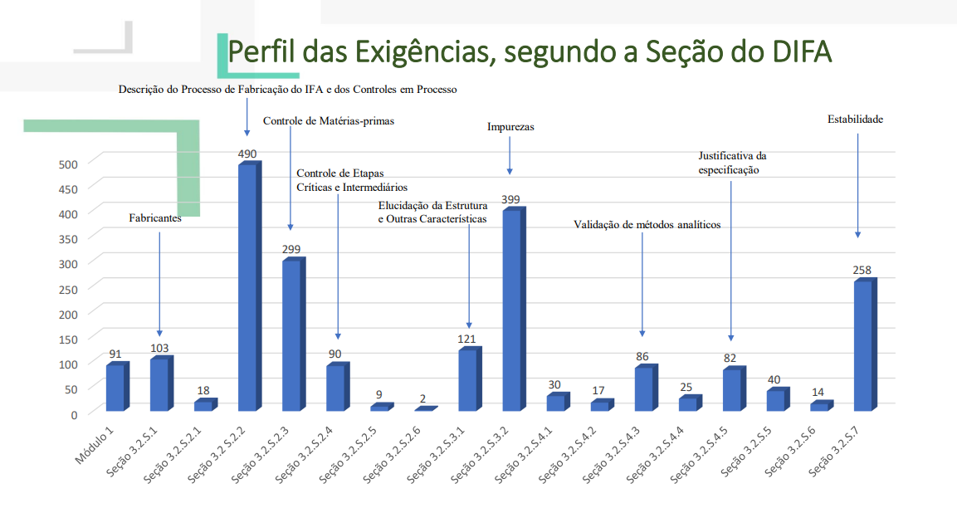

72
Notes:
Seminário CADIFA 2023

Slide 73
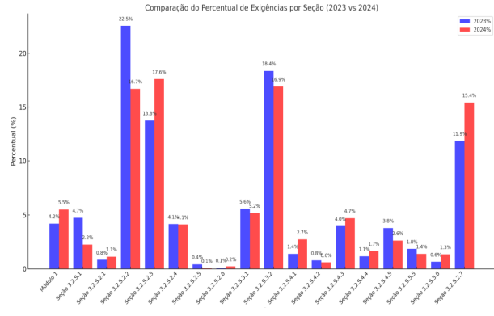
5.8%
1.5%
2.5%
1.2%
73
Notes:
Seminário CADIFA 2024

Slide 74
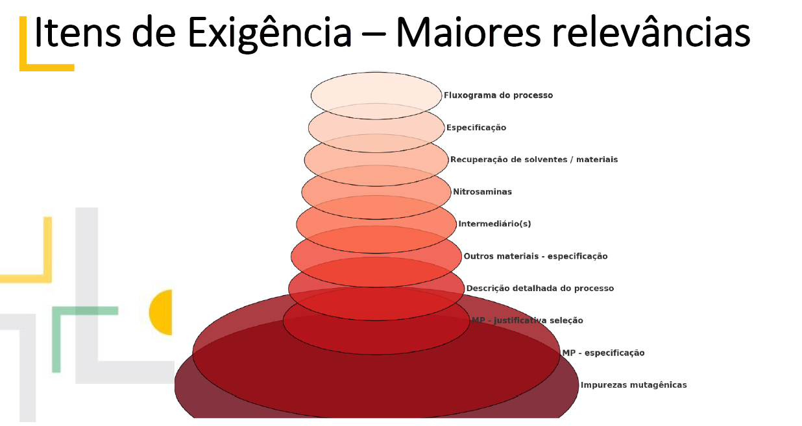
74

Slide 75
O que mudou?
ANTES
Requisitos DMF: Manual COIFA;
CBPF e Registro de IFA para IFAs das INs;
Pós-registro de IFA somente para IFAs das INs, submetido pelo fabricante do medicamento; (20 IFA’s)
Responsabilidade em informar as mudanças de IFA: fabricante do medicamento;
As avaliações de DMF eram realizadas pela GRMED, GEPRE e COIFA (simultaneamente e sem padrão de avaliação).
APÓS
Requisitos DIFA: RDC 359/2020;
CBPF e CADIFA para todos os IFAs, no Registro ou Pós-registro de medicamentos;
Pós-registro de IFA, submetido pelo fabricante do IFA e do medicamento;
Responsabilidade em informar as mudanças de IFA: compartilhada entre fabricante do IFA e fabricante do medicamento;
Unificação das avaliações apenas pela COIFA.
75
Notes:
Instrução Normativa ANVISA/DC Nº 15 DE 17/11/2009

Slide 76
Ciclo de Vida
RDC nº 359/2020: CADIFA → Não precisa de renovação
Mudanças Administrativas
Mudanças da Qualidade
Quanto à natureza
Notificação anual – protocolo em até 12 meses
Notificação imediata – protocolo logo após implementação
Quanto à complexidade
Mudanças menores
Mudanças maiores
60 dias
Aguardam manifestação
180 dias
76

Slide 77
Ciclo de Vida
RDC nº 359/2020:
Mudanças decorrentes ou associadas – prevalece a de maior complexidade (risco);
Mudanças não previstas – menor por exclusão;
Revisão da CADIFA;
Suspensão;
Cancelamento.
77

Slide 78
Ciclo de Vida
RDC nº 361/2020:
Se há alteração na CADIFA
Fabricante do medicamento
Enquadramento
Correlação entre RDC 359 e 361
Avaliação das provas
78

Slide 79
Expectativas e Desafios
Comunicação direta entra Detentor do DIFA e ANVISA;
Ausência do Detentor de Registro de Medicamento na comunicação;
Trâmites administrativos – Sistemas ANVISA;
Maior flexibilidade de provas → Maior complexidade de JTs;
Implementação do ciclo de vida da CADIFA;
Perspectiva de crescimento de solicitação de CADIFA x Prazos ANVISA;
Avaliação das Manifestações de interesse;
Visibilidade para o Detentor do Registro do Medicamento.
79

Slide 80
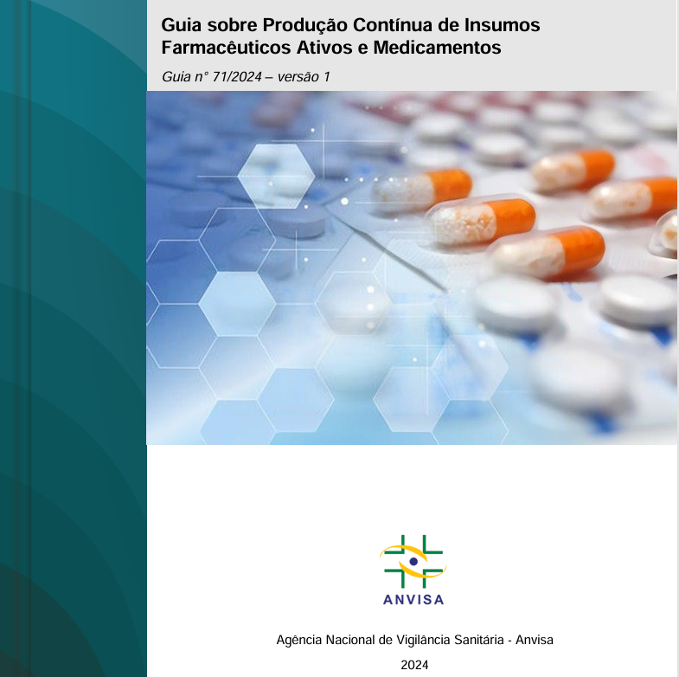
Guia n° 71/2024 – versão 1: Guia sobre Produção Contínua de IFAs e Medicamentos
O guia descreve considerações científicas e regulatórias para o desenvolvimento, implementação, operação e gerenciamento do ciclo de vida de produção contínua (PC) de IFAs e medicamentos.
1860150.pdf

Slide 81
Guia n° 71/2024 – versão 1: Guia sobre Produção Contínua de IFAs e Medicamentos
Se aplica a:
Produção contínua de IFAs e medicamentos para entidades químicas e proteínas terapêuticas
Produção contínua de novos produtos (ex.: novos medicamentos, medicamentos genéricos, biossimilares)
Conversão de fabricação por batelada para produção contínua (PC) de produtos existentes.

Slide 82
Guia n° 71/2024 – versão 1: Produção Contínua de IFA
A figura 1, ilustra um processo de produção de um IFA contendo operações contínuas e por batelada. Apresenta os seguintes elementos:
dois reatores de fluxo em pistão;
duas operações de extração em fase líquida;
cristalização contínua e dois secadores de filtros agitados;
fabricação do intermediário 2 é realizada por batelada, assim como o processamento final, incluindo moagem e embalagem.

Slide 83
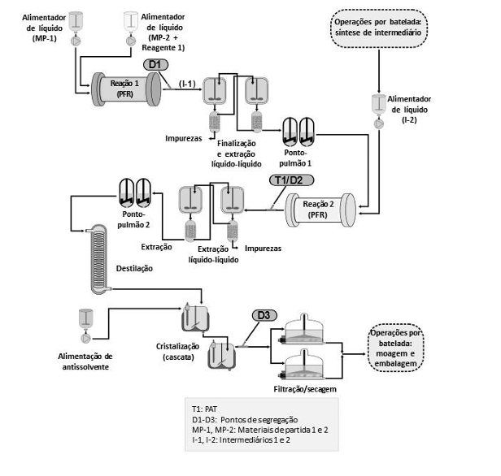
Guia n° 71/2024 – versão 1: Produção Contínua de IFA
Figura 1: Processo de produção de um IFA contendo operações contínuas e por batelada.

Slide 84
IN nº 441/2026: Institui o projeto piloto de avaliação técnica otimizada on-line (ATOL) do DIFA em petições de solicitação de CADIFA e suas mudanças na COIFA.
Definições:
ATOL: Avaliação técnica otimizada on-line de petição que atenda ao requerido nesta IN, com comunicação por meio de canal específico durante período determinado;
PG: Planilha de Gerenciamento da Avaliação Técnica Otimizada On-line disponibilizada pela Anvisa a ser preenchida pela empresa com informações relacionadas ao DIFA objeto da ATOL;
RGQ: Resumo Geral da Qualidade disposto no Módulo 3 do DIFA organizado conforme o módulo de qualidade do IFA (2.3.S) do CTD para Registro e Pós-registro de Medicamentos emitido pela ANVISA.
84

Slide 85
IN nº 441/2026
Quem poderá participar?
I: Empresas com maior número de DIFA notificados em petição de registro ou pós-registro de medicamentos protocolizados em 2023, considerando um mínimo de 3 (três) DIFAs por empresa; e
II: Esgotados os casos dispostos no inciso I, serão elegíveis para a seleção as empresas com maior número de DIFA notificados em petição de registro ou pós-registro de medicamentos com prazos de protocolização mais antigos, considerando um mínimo de 3 (três) DIFAs por empresa.
85

Slide 86
IN nº 441/2026
Petições elegíveis para a ATOL:
I: não tiver sido indeferida em triagem
II: tiver as informações preenchidas na PG no prazo determinado
III: aditar o RGQ no prazo determinado, conforme modelo disponibilizado pela Anvisa
V: aditar todos os documentos apresentados durante a ATOL na petição específica.
IV: sanar as pendências de alto risco ou de médio risco durante o período da ATOL
PETIÇÕES
⚠️A ATOL não impede que a Anvisa proceda a avaliação ordinária, a qualquer momento, da documentação enviada.
86

Slide 87
IN nº 441/2026
Na reunião prévia entre a Anvisa e a empresa, serão definidos:
I: o período da ATOL
II: o canal específico para comunicação
III: os representantes da empresa responsáveis pela comunicação no canal específico
IV: as petições objeto da ATOL
V: prazo para preenchimento da PG
VI: prazo para aditamento do RGQ

Slide 88

IN nº 441/2026
Durante o período da ATOL, a empresa deverá manter equipe dedicada de forma a dar ciência nas demandas da Agência em até 24 horas por meio do canal específico de comunicação.
Os atrasos injustificados ou não cumprimento das pendências em tempo adequado ensejará o cancelamento da ATOL.
88

Slide 89
IN nº 441/2026
O prazo para CE, de processos regulados por esta IN, será de 30 dias.
A empresa que der causa de cancelamento da ATOL ficará sujeita nos 24 meses seguintes ao que se segue:
I: I - não poderá participar de nova ATOL
II: terá suspenso o benefício de aprovação com pendência, nos termos da RDC nº 823/2023.
89

Slide 90
IN nº 441/2026
Compartilhado pela COIFA o levantamento de empresas consideradas para o passivo de 2023, em ordem pelo número de petições:
Ordem | Detentor de DIFA
1 | Grupo MSN (MSN LABORATORIES PRIVATE LIMITED, MSN ORGANICS PRIVATE LIMITED e MSN PHARMACHEM PRIVATE LIMITED)
2 | Grupo Hetero (HETERO LABS LIMITED, HONOUR LAB LIMITED e HETERO DRUGS LIMITED)
3 | DR REDDYS FARMACÊUTICA DO BRASIL LTDA
4 | ALIVUS LIFE SCIENCES LIMITED
5 | ZHEJIANG HUAHAI PHARMACEUTICAL CO., LTD.
COIFA realizará 2 ATOL no segundo trimestre de 2026
90

Slide 91

Dúvidas?
91

Slide 92
Obrigada!
Tamara Dias
(62) 99213-2688 tamaradias@tdregulatorysolutions.com.br

